Slide 1
Python

Slide 2
Algunas Cifras
Programadores
15,33%
Fuente: Índice TIOBE – febrero 2022
Los cuatro lenguajes con mas repositorios en Github son:
Js – Python – JAVA - Ts
Empresas Famosas que utilizan Python:
Netflix – Uber – Instagram – Google – Youtube – (etc)

Slide 3
¿Qué es?
Es un lenguaje de programación de Alto nivel (sencillo para humanos, mas complejo para maquinas).
Es un lenguaje multiparadigma (orientado a objetos, imperativo, funcional, reflexivo).
Es de código abierto.
Es un lenguaje interpretado y no compilado.
Comunidad muy grande.
Multipropósito (Web, Blockchain, Videojuegos o gráficos 3D, Machine Learning, Data Science, Data Mining, Big Data).

Slide 4
Importancia de Python en Data Science
Escalabilidad
Posibilidad de paralelizar procesos
Sintaxis simple para códigos complejos
Entrenamiento de modelos muy complejos
En constante crecimiento y mejora
Soluciones a problemas muy complicados
Posibilidad de integración de modelos a otras tecnologías
Potencial de Mejoras futuras al modelo o a sus integraciones

Slide 5
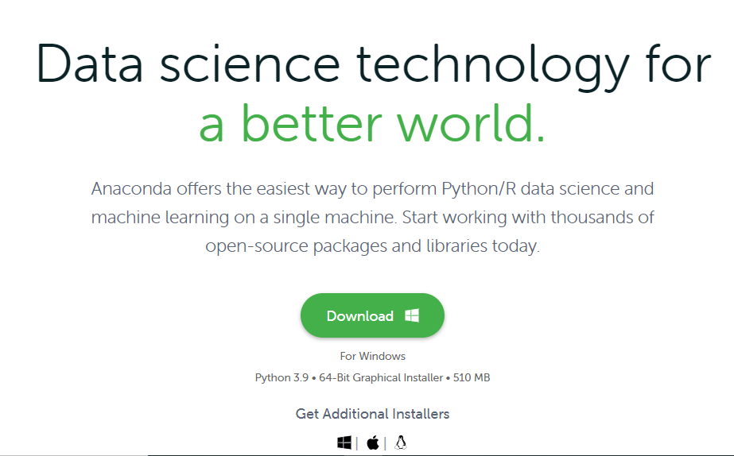
Instalación de Anaconda
Link: https://www.anaconda.com/
Luego será una instalación secilla de Next – Next –Next

Slide 6
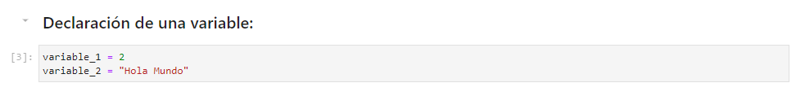
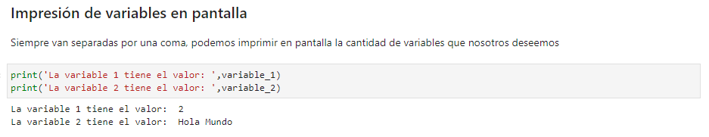
Ejemplos prácticos

Slide 7
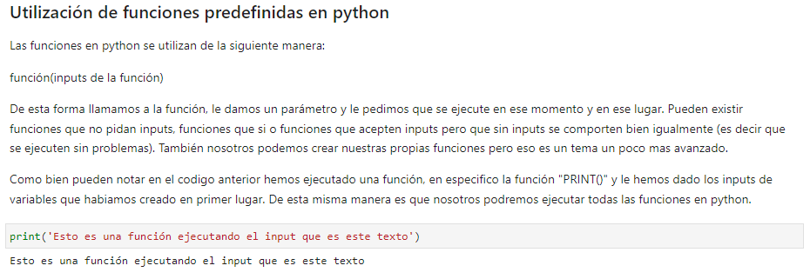
Ejemplos prácticos

Slide 8
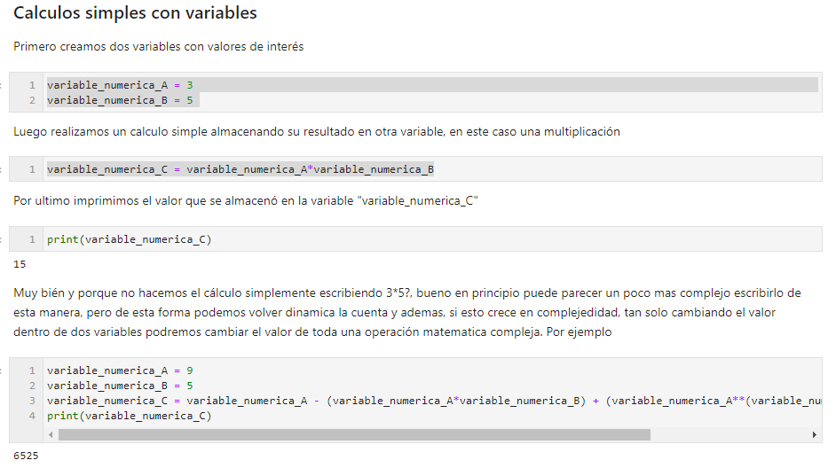
Ejemplos prácticos

